Slide 1
Geometric Brownian Motion and Implementations
Gilbert Lauren
Leandro Thiery
Steven Moses

Slide 2
Karakteristik Saham
Harga saham bergantung pada harga sebelumnya.
Prediksi saham bersifat tidak pasti.
Parameter utama untuk memodelkan prediksi saham adalah :
Probability Distribution
New Information

Slide 3


Geometric Brownian Process
Merupakan model matematis yang menggambarkan pergerakan secara acak
Memiliki dua komponen utama yang tepat untuk menggambarkan saham, yaitu :
Menggambarkan tren jangka panjang (Drift)
Memperhitungkan hal-hal yang tidak diduga (Volatility / Diffusion)
Model GBM with drift secara umum
$$S_{k}=\left(drift∗k\right)+(volatility ∗ W_{k})$$

Slide 4
Parameter GBM
Parameter yang diperlukan :
S₀ = harga saham mula-mula
μ = rata-rata return saham terdahulu (dalam interval waktu yang telah ditentukan)
σ = standar deviasi saham terdahulu (dalam interval waktu yang telah ditentukan)
b_{k} = angka acak yang didapatkan dari normal distribution. (sejumlah k, k adalah interval waktu)
W_{k} = brownian path, berfungsi mendapatkan perubahan angka acak pada interval k.

Slide 5

Komponen 1 : Drift
Drift merupakan komponen yang menggambarkan tren jangka panjang. Maka, drift bersifat konstan terhadap waktu.
Drift dapat dirumuskan dengan :
Rumus tersebut dipakai dengan menggunakan Ito’s Formula terhadap rumus GBM with Drift
$$drift= μ − \frac{1}{2}σ^{2}$$

Slide 6

Komponen 2 : Volatility / Diffusion
Volatility merupakan komponen yang menggambarkan random shocks / hal yang tidak terduga. Maka, volatility bersifat berubah-ubah sepanjang waktu.
Volatility dapat dirumuskan dengan :
Rumus tersebut didapatdengan mengalikan angka acak dari distribusi normal dengan standar deviasi dari return saham.
$$volatility=σ∗b_{k}$$

Slide 7

Membangun Model Prediksi
Ito’s Formula juga dapat menyederhanakan rumus GBM with drift menjadi :
$$S_{k}=S_{k−1}∗e^{{drift}_{k}+{diffusion}_{k}}$$
Untuk memodelkan S_{k} selalu dengan S_{o} maka dapat melakukan substitusi yaitu :
$$S_{k}= S_{k−2}∗e^{{drift}_{k−1}+{diffusion}_{k−1}}∗e^{{drift}_{k}+{diffusion}_{k}}$$
Maka, dapat disimpulkan bahwa :
$$S_{k} =S_{0}∗\prod_{i=1}^{k}{e^{drift+{diffusion}_{k}}=S_{0}∗e^{drift∗k}∗e^{σ∗\sum_{i=1}^{k}{b_{i}}}= S_{0}∗e^{drift∗k}∗e^{σ∗W_{k}}}$$

Slide 8




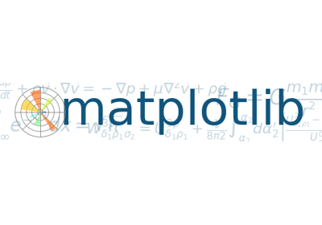
Implementasi dalam Python
Sumber data
Data yang digunakan
Library yang digunakan

Slide 9

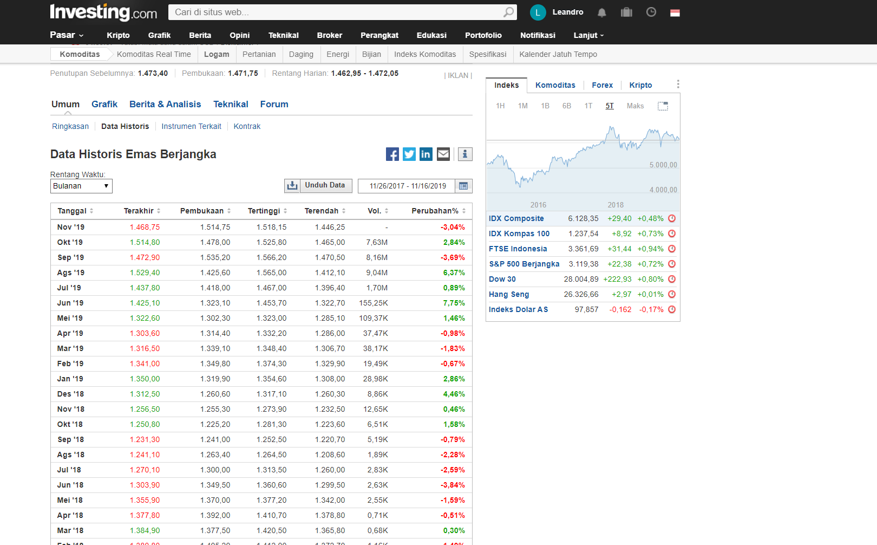

Implementasi Lain?
Kurs Dollar
Harga Emas
Sumber : Investing.com

Slide 10
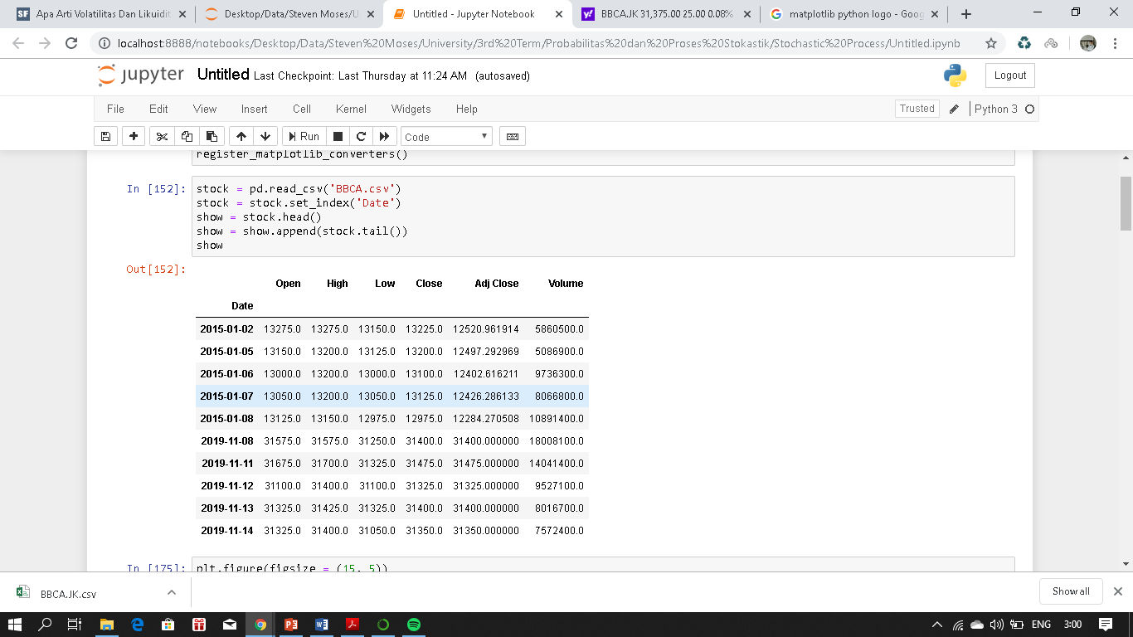
Implementasi dalam Python
Step 1 :
Meng-import data yang telah didapat menjadi sebuah dataframe

Slide 11
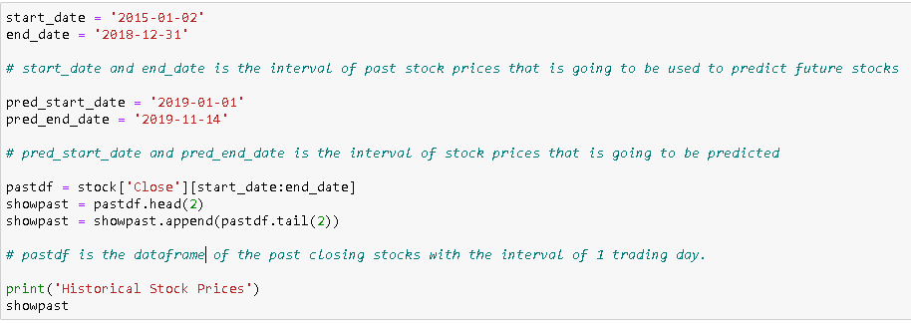
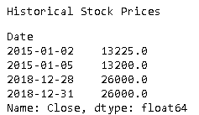
Implementasi dalam Python
Step 2 :
Menentukan interval data yang akan digunakan sebagai tolak ukur, interval data yang ingin diprediksi, dan membuatnya menjadi sebuah dataframe

Slide 12
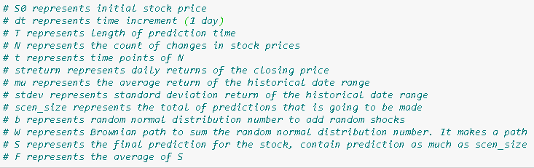
Implementasi dalam Python
Step 3
Dalam implementasi dalam python, terdapat beberapa parameter tambahan yang diperlukan untuk mencari data parameter utama seperti diatas. Berikut parameter yang dibutuhkan :

Slide 13
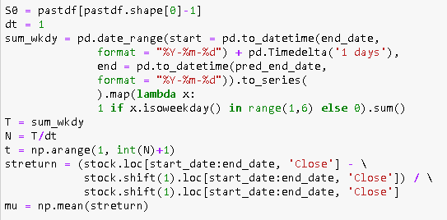
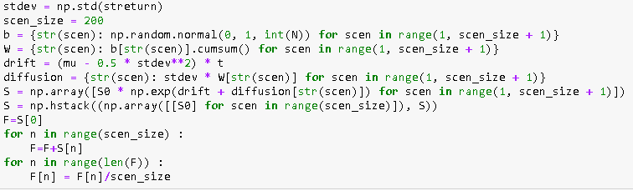
Implementasi dalam Python
Step 3

Slide 14
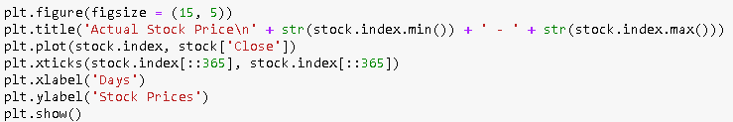
Implementasi dalam Python
Step 4
Membuat plot yang dibutuhkan. Plot yang pertama adalah plot data saham yang lama secara aktual.

Slide 15
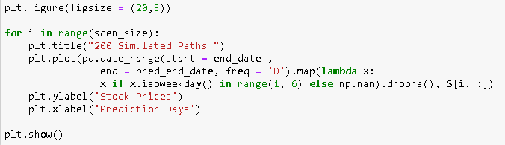
Implementasi dalam Python
Step 4
Plot ini adalah plot dari simulasi data sejumlah scen_size. Plot data ini dibuat karena berfungsi melihat kemungkinan jangkauan prediksi saham dalam interval waktu tertentu.

Slide 16
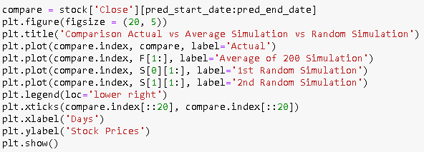
Implementasi dalam Python
Step 4
Plot ini adalah plot perbandingan data AKTUAL dengan data prediksi RATA-RATA SIMULASI dan data prediksi SIMULASI ACAK.

Slide 17
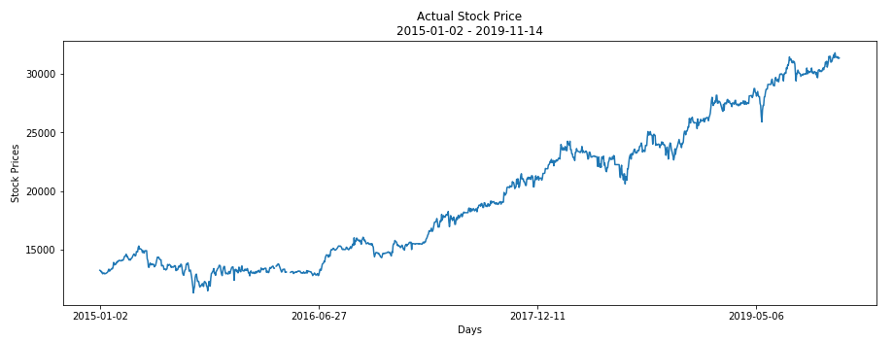
Implementasi dalam Python
Step 4
Hasil plot (1)

Slide 18
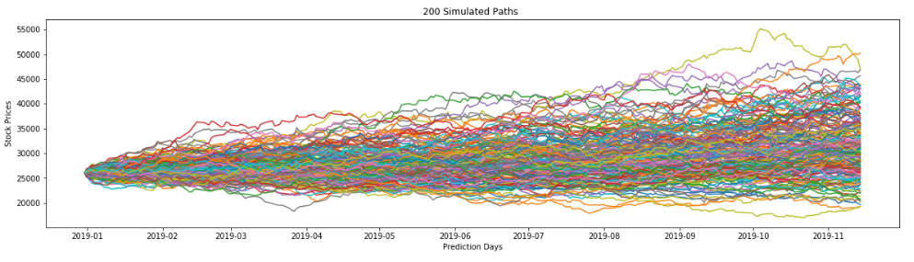
Implementasi dalam Python
Step 4
Hasil plot (2)

Slide 19
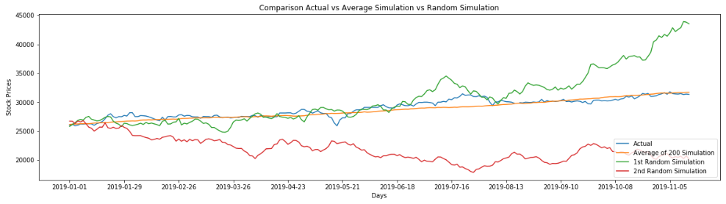
Implementasi dalam Python
Step 4
Hasil plot (3)

Slide 20
Kesimpulan
Model Stokastik Geometric Brownian Motion merupakan salah satu model yang tepat untuk memodelkan prediksi saham, dikarenakan memiliki dua komponen utama dalam saham yaitu drift (memodelkan fluktuasi saham) dan volatility (arah yang tidak terprediksi).
Dengan GBM, simulasi prediksi saham dapat diimplementasikan jauh lebih mudah dengan bantuan python, dengan menggunakan library pandas, NumPy, dan matplotlib.

Slide 21
Analisis
Berdasarkan hasil simulasi, didapatkan nilai prediksi untuk saham BCA pada tahun 2019. Memperhatikan grafik (Plotting) dari hasil coba, dapat diamati bahwa nilai rata-rata dari 200 simulasi menghasilkan garis yang menunjukkan adanya peningkatan nilai saham BCA pada tahun 2019 secara perlahan. Dibandingkan dengan nilai dari data sumber, persentase kesalahan sebesar 1.6% menunjukkan bahwa prediksi menggunakan metode ini akurat untuk jangka panjang (Bulanan).
Kelemahan dari metode ini adalah untuk memprediksi dalam jangka pendek (Harian). Metode ini memerlukan data sebelummnya (past data) dalam jumlah yang banyak untuk menghasilkan prediksi yang akurat, selain itu. Simulasi yang di lakukan bersifat “Random” mengakibatkan tidak memungkinkannya untuk menggunakan metode ini dalam jangka pendek

Slide 22
Sumber
Dmouj, A. (2006). Stock price modelling : Theory and Practice (Doctoral dissertation). Retrieved https://beta.vu.nl/nl/Images/werkstuk-dmouj_tcm235-91341.pdf
Yildiz, U. (2019, August 16). Simulating stock prices in Python using Geometric Brownian Motion. Retrieved from http://www.towardsdatascience.com

Slide 23

ありがとうございました！！！
THANK YOU!!!

